Slide 1
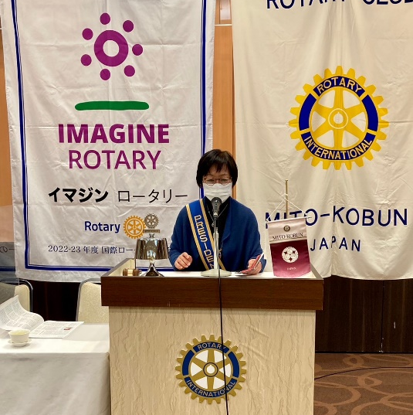
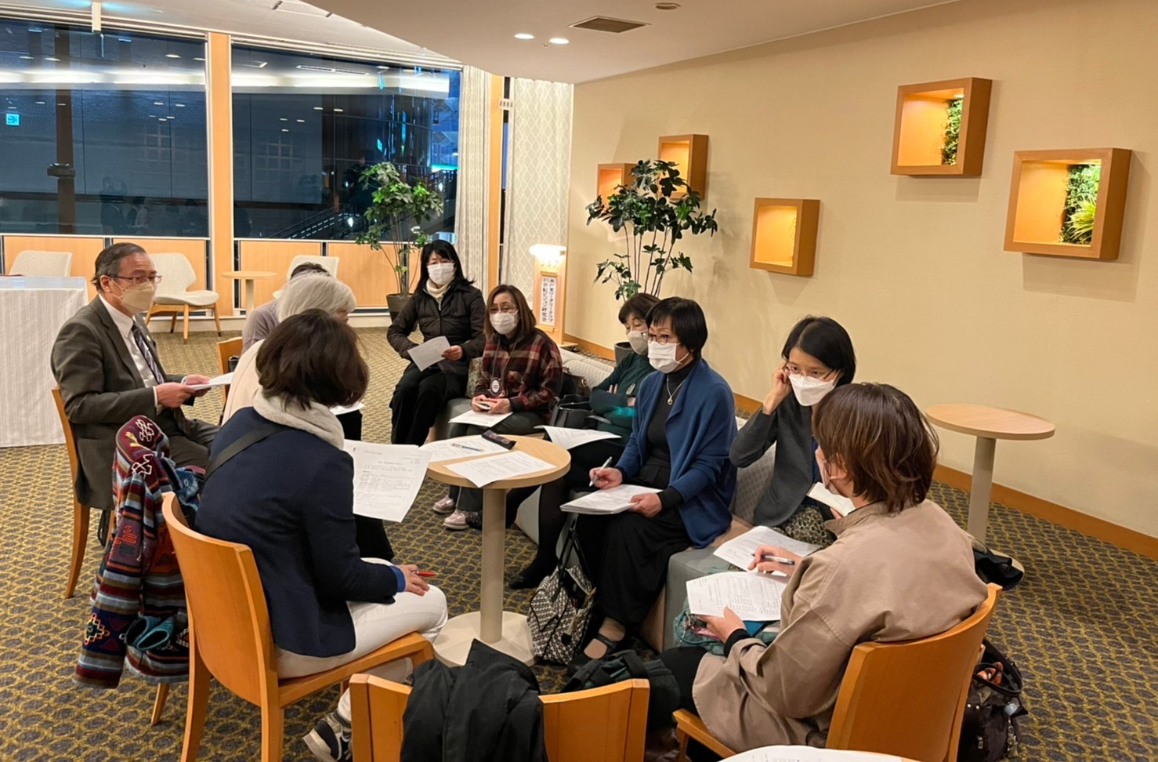
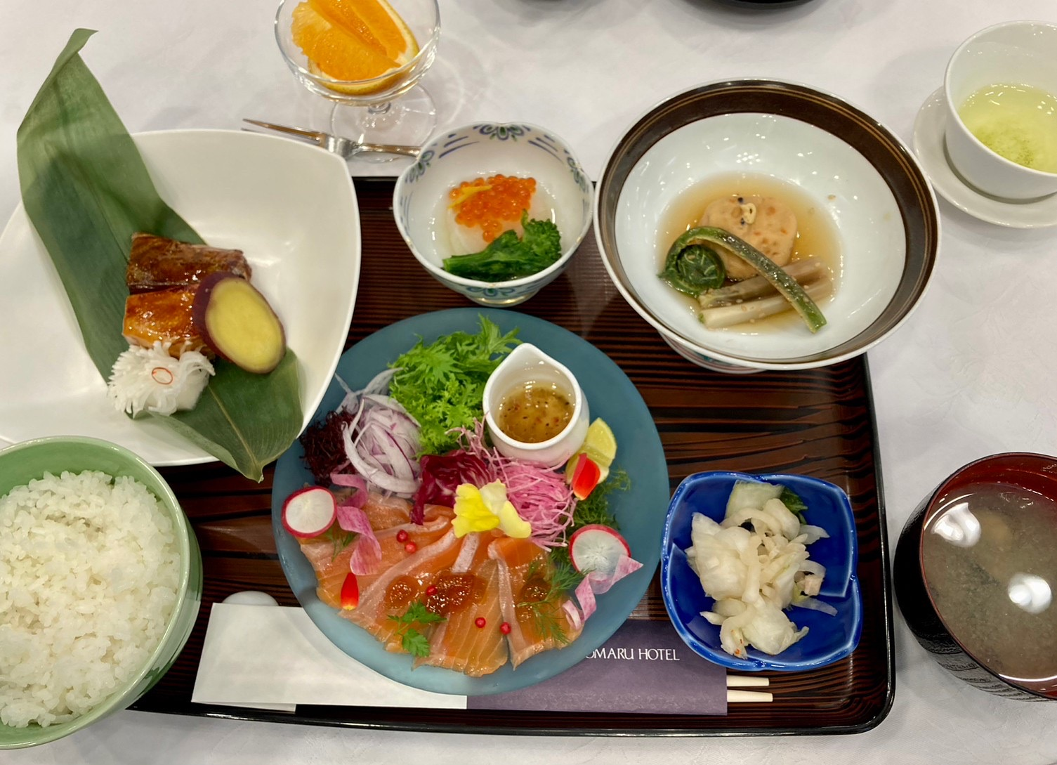
No. ４７３
令和５年２月 第１例会 令和５年２月２日（木）19：00～ 於：水戸三の丸ホテル
１．点鐘
１．ロータリーソング
１．会長の時間
１. 会食
１. 出席、にこにこBOX報告
１. 委員会報告、幹事報告
１．卓話
アールブリュット展について協議
１．ロータリーソング
１．点鐘
平和構築と紛争予防月間
1月第２例会 令和５年1月1９日（木）1９：00～ 三の丸ホテル
会 長 の 時 間
伊藤道子会長
人間とAIが共生する職業の近未来のカタチから
日本経済新聞社の村山恵一さんの話です。
読む、書く、話すにおいては既にAIが人間を超えている。記者の仕事ではスマホに文字起こし機能が搭載されていて、リアルタイムで話し言葉を書き起こす事ができる。このように多種多様なタスクをAIによって自動化できると、空いた時間を別の作業に当てる事ができる。
今後社会はどこに向かうのか。ロータリーでも挙げるDEI、ダイバーシティー、エクイティー、インクルージョン。
これにAIが役立つ事が大事。医学の世界では古くから倫理の重要性がさけばれており、教育がなされてきた。AIの世界においても同様の倫理教育が重要。AIを生み出す現場にはDEIが正しく根付いていなければならない。
役員理事会報告1月定例理事会
2023年1月19日18:30~18:45 三の丸ホテル
＜協議事項＞
承認① 2月例会プログラムについて
2/16 ｱｰﾙﾌﾞﾘｭｯﾄ展の設営 18:30～景山（例会は19時～）
2/23 ｱｰﾙﾌﾞﾘｭｯﾄ展の撤収 19時～景山（任意）
承認②ｱﾌﾗｯｸ、乳児院、わんぱーくへの支援金
＜報告事項＞
3月例会プログラム（案）について
3/9 えこみっと見学 13時30分～
出 席 報 告
例会日 | 会員総数 | 出席数 | 出席率
令和5年1月1２日 | 16人 | 1４人 | 87.50％
五感が楽しむメニュー

Slide 2
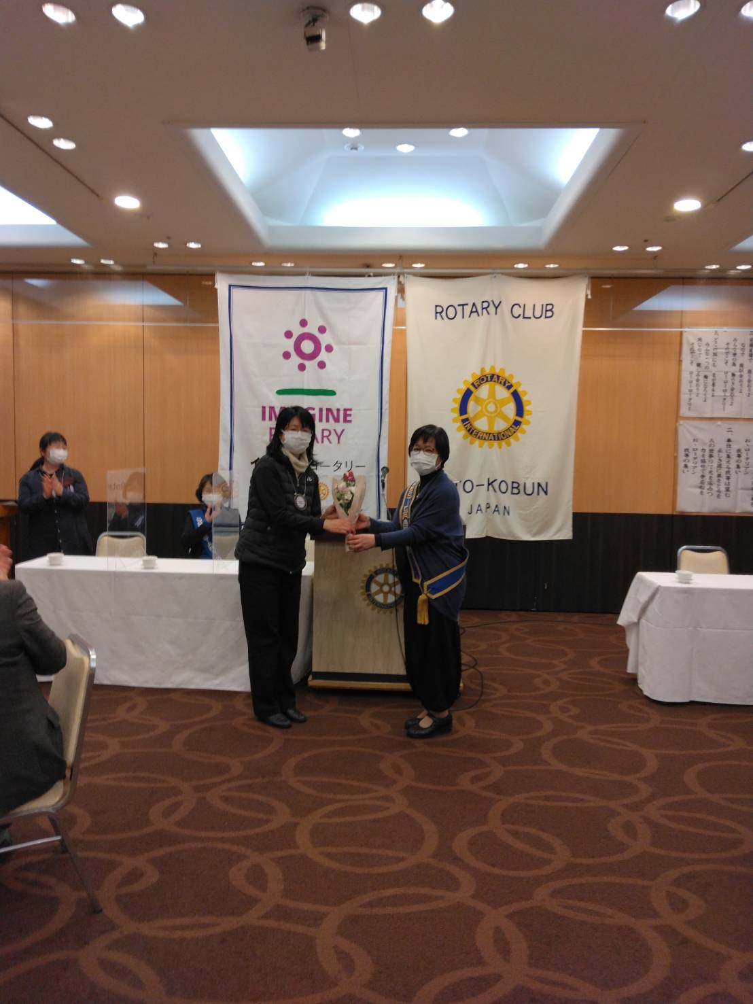
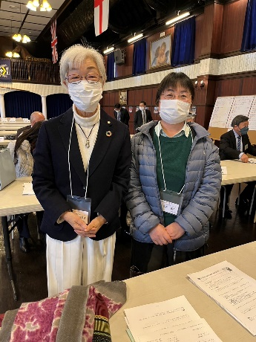
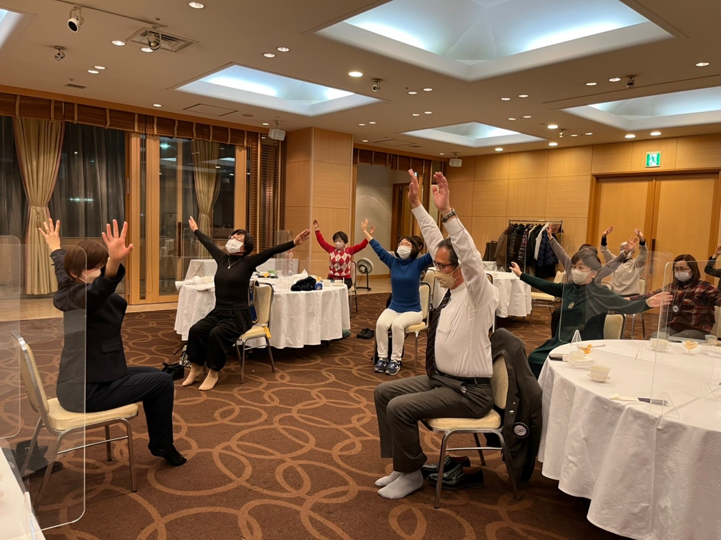
にこにこBOX
藤澤利枝
江橋先生、今日はチェアヨがよろしくお願いします。
松本由美子
前回はフェアトレード商品販売会にご協力いただきましてありがとうございました。
委員会報告
誕生日のお花を贈呈 親睦委員会
皆様に祝福いただいて、
元気が出ました。友田会員
第2回地区職業セミナー参加
あゆみシューズ会長のお話では会場中が感動で涙しました。
会場も居心地が良くて大変集中できました。
小松崎忍 職業奉仕委員長
新会員オリエンテーション参加
松本会員 高井会員
本日のゲスト紹介
江橋ヨガインストラクター
会員の健康増進のためにチェアーヨガ講習会開催
椅子に座って無理なくできるヨガポーズ
ポイント：のばす・ひねる・脱力・呼吸
効 果：・心が落ち着く
・集中力アップ
・体が柔らかくなる…
みんなの声：・気持ちいい ・
・肩こりがほぐれた
次回の例会 日時:2月16日（木） 19：00～21：00（18：30 景山） 場所:水戸京成百貨店 アールブリュット展の設営 | 例会を欠席される会員は、日曜日までにLINEでご連絡ください。 【連絡先】 出席委員会 友田委員長
水戸好文ロータリークラブ事務局310-0011 水戸市三の丸2丁目1-1 水戸三の丸ホテル内 TEL 029-221-3011 FAX 029-221-3022 | 会場 水戸三の丸ホテル 会長 伊藤道子 幹事 藤澤利枝 発行 公共イメージ・IT委員会

